Slide 1

Možnosti spolupráce
neziskových organizací
s Českou televizí

Slide 2

Než začneme…
Není potřeba se bát, zkuste nás oslovit
ČT není nedosažitelná, podporujeme i malé neziskové organizace a regionální témata
Buďte připravení
Mějte na paměti prostředí ČT: srozumitelnost, transparentnost, příběhovost, audiovizualita
Nebuďte příliš urputní. Poprvé to nevyšlo? Nevadí. Popřemýšlejte, co byste mohli zlepšit

Slide 3
Charitativní aktivity ČT v r. 2024
V roce 2024 ČT podpořila celkem 84 charitativních a osvětových projektů. Do vysílání nasadila 56 spotových nekomerčních kampaní, připravila a odvysílala 21 benefičních pořadů a speciálů, které úhrnně přinesly více než 140 milionů korun a v iVysílání streamovala 7 akcí pořádaných neziskovými organizacemi.

Slide 4






Co nabízíme?

Slide 5
Spotové kampaně
Ideální pro zvýšení povědomí o projektu, osvětu, pozvánku na akci…
Plošný zásah publika
Zcela nekomerční charakter
Spot si vyrábí a dodává pořadatel na vlastní náklady dle technických a obsahových kritérií České televize
Česká televize poskytuje bezplatně prostor ve vysílání
Stopáž spotu musí být přesně 20 vteřin. Delší ani kratší spoty nelze do vysílání nasadit
Nasazení spotové kampaně do on air vysílání, do iVysílání či kombinovaně
Od r. 2025 jsme přešli z počtu spotů na GRPs (kumulovaná sledovanost – procento diváků z cílové skupiny, kteří zhlédli spot; i malou kampaň zhlédne více než 1 milion diváků)
Rozšíření kampaní v iVysílání
Ke spotové kampani připojujeme podle možností také redakční podporu
Speciální cena ČT v rámci Cen Fóra dárců

Slide 6
Žádost o spotovou kampaň
Žádosti přijímáme a vyhodnocujeme kvartálně
Základní podmínky:
Minimálně dvouletá činnost organizace
Prokazatelné transparentní hospodaření
Doručení kompletní žádosti v řádném termínu
Nejbližší uzávěrka: 30. září 2025, žádá se na období duben až červen 2026
Součástí přihlášky je scénář/storyboard/hotový spot
Vyhodnocení žádostí trvá cca 1,5 měsíce
Formulář žádosti a další informace na webových stránkách ČT podporuje charitu

Slide 7
Jak vypadá spot pro ČT?
ANO
Délka 20 s
Formát mxf
Voice over
Odkaz na web
Jasné a stručné sdělení.
NE
Loga komerčních subjektů
Loga a názvy firemních nadací
Ochranné zóny
Rozmazaný obraz

Slide 8
Benefiční speciály
Od roku 2015 propojujeme úspěšné pořady s neziskovými organizacemi
Organizace získává finanční podporu z darů zaslaných diváky a zároveň prostor pro prezentaci
Kde domov můj?, Zázraky přírody, Co naše babičky uměly a na co my jsme zapomněli, StarDance, Peče celá země
Výběrová řízení vyhlašujeme průběžně
Hledáme co nejpřirozenější propojení s projektem/neziskovou organizací
V roce 2024 díky benefičním speciálům získaly podpořené charitativní organizace částku převyšující 66 milionů korun.

Slide 9
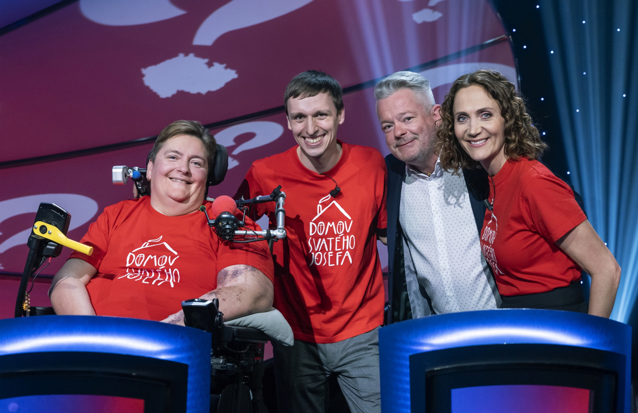
Benefiční speciály (aktuálně)
Kde domov můj?
Co naše babičky uměly a na co my jsme zapomněli
Návrh, jak by se dovednosti nebo hodnoty vaší organizace mohly stát součástí pořadu
Představení aktivit Vaší neziskové organizace v pořadu
Jméno a funkce osoby, která se představení ujme
Jméno klienta nebo klientů, kteří se s diváky rádi podělí o cenné zkušenosti.
Žádosti přijímáme do 19.9.2025
Tříčlenný tým (zástupce organizace, klient, patron/známá osobnost)
Aktivní služba DMS
Žádosti přijímáme do 1.10.2025

Slide 10
Benefiční pořady
Tradiční benefice: Pomozte dětem a Adventní koncerty ČT
V roce 2024 jsme odvysílali dalších 9 benefic: Tříkrálový koncert, Open air koncert České filharmonie, mimořádný benefiční koncert Společně to zvládnem!, Světlo pro Světlušku, Spolu proti bezmoci…
Výnos přes 49 milionů Kč

Slide 11
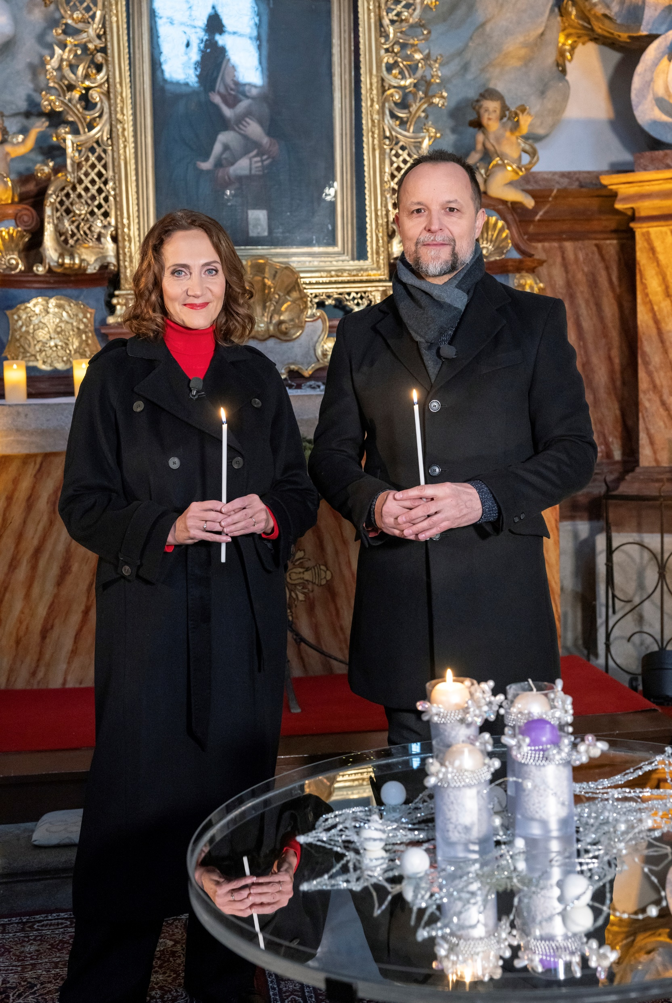
Adventní koncerty ČT
Sbírka České televize, která letos slaví jubilejní 35. ročník
Od svého vzniku pomohly již 136 neziskovým organizacím, které si mezi sebou rozdělily více než 320 milionů korun
V roce 2024 rekordní výtěžek 24 776 000 Kč
Přihlášky přijímáme do konce dubna (v letošním roce 66 zájemců)
Vybíráme 4 organizace, kterým naše podpora umožní rozvíjet nebo výrazně zkvalitnit jejich činnost

Slide 12
Na co myslet při podávání žádostí o AK ČT?
Projekt má konkrétní cíl s jasným dlouhodobým dopadem (projekt má zřetelně definovaný účel, pomoc je měřitelná).
Projekt pomáhá jasné cílové skupině (podpora přímo a znatelně zlepší životní situaci cílové skupiny, podpora většího počtu osob, celospolečenský přesah).
Projekt je vhodný pro televizní zpracování (Projekt má příběhový a mediální potenciál. Diváci snadno identifikují, kam jejich pomoc putuje a jak je využita.)
Předkládající organizace je důvěryhodná a zkušená.
Žádost je realistická.
Neopakuje se téma, které bylo nedávno podpořeno.
Dodržení rozmanitosti typu projektů.
Důraz na regionalitu.
Projekt má kdo představit v televizním vysílání.

Slide 13
Adventní koncerty podpořily…
Centrum LOCIKA může nabídnout službu Dětského advokačního centra více dětem zasaženým domácím násilí a zajistit jim tak včasnou, citlivou a odbornou pomoc v náročném životním období. (AK 2024)
Organizace Cesta životem bez bariér přistavila prostory pro rehabilitaci, cvičný byt, místnost pro ergoterapii i prostor pro prodej výrobků vytvořených klienty s hendikepem. (AK 2023)
Dům pro Julii postavil dětský lůžkový hospic a zázemí pro pobytovou a terénní odlehčovací službu. (AK 2022)
V Domově sv. Anežky vybudoval zahradnický areál a zpracovnu na výpěstky. Díky tomu vznikla další pracovní místa pro osoby s hendikepem. (AK 2021)

Slide 14
Redakční podpora
Veřejně prospěšným projektům a organizacím se věnujeme dlouhodobě napříč redakcemi ČT
Témata nabízíme pořadům jako je Studio 6, Sama doma, Dobré ráno…
Dále oslovujeme Události, Události v regionech, Zprávičky…
Jak se dostat do pořadů ČT?
  Nebojte se odlišit
  Buďte aktuální
  Navrhněte konkrétní témata
  Vytipujte zajímavé hosty
  Buďte připraveni

Slide 15
Streaming
Vhodné pro debaty, konference, předávání cen…
Zajistíme stream z vaší akce na iVysílání
Záznam v profesionální kvalitě k dispozici na iVysílání
Stream domlouváme na základě zaslané žádosti (více na webových stránkách ČT podporuje charitu)

Slide 16
Další formy podpory
Den jinak (dobrovolnictví pro zaměstnance ČT)
Mikulášská charitativní projekce pro znevýhodněné děti
Trhy sociálních podniků
Vzdělávací workshopy

Slide 17
Kontakt
Web ČT podporuje charitu
Kateřina Bezecná
  Manažerka charitativních aktivit
  Katerina.Bezecna@ceskatelevize.cz
  602 329 922
Petra Hajátková
  Koordinátorka charitativních aktivit
  Petra.Hajatkova@ceskatelevize.cz
  734 184 816

Slide 18
Kontakt Ostrava
Web ČT podporuje charitu
Radek Wiglasz
  Manažer vnějších vztahů
  Radek.Wiglasz@ceskatelevize.cz
Markéta Radová
  Specialista - komunikace
  marketa.radova@ceskatelevize.cz
  734 517 123

Slide 19
Kontakt Brno
Web ČT podporuje charitu
Hana Orošová
  Specialista PR
  hana.orosova@ceskatelevize.cz
  516 609 512

Slide 20
Děkuji za pozornost
a těším se na spolupráci!

